Slide 1




BÀI GIẢNG ĐIỆN TỬ
BỘ MÔN: KHOA HỌC TỰ NHIÊN 9
TRƯỜNG TH7THCS QUANG HƯNG

Slide 2


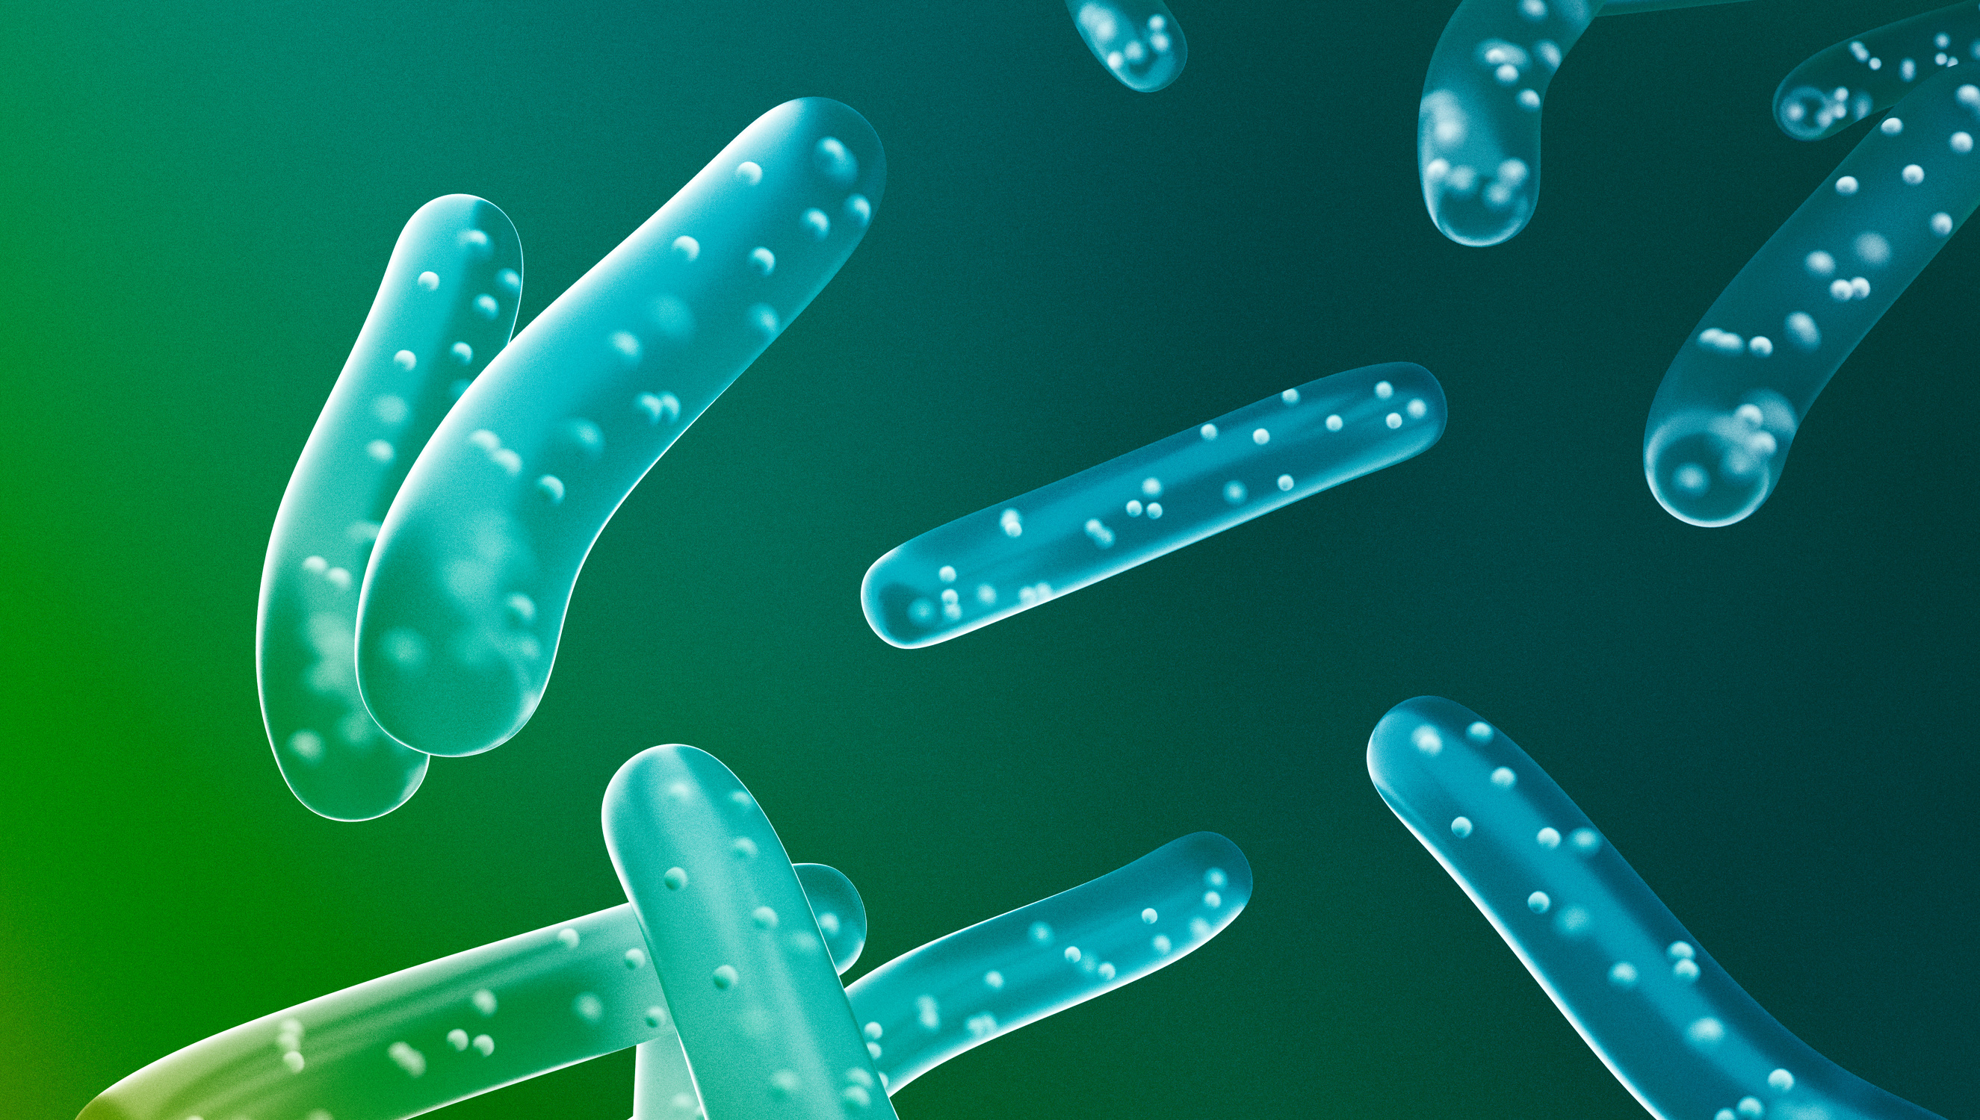
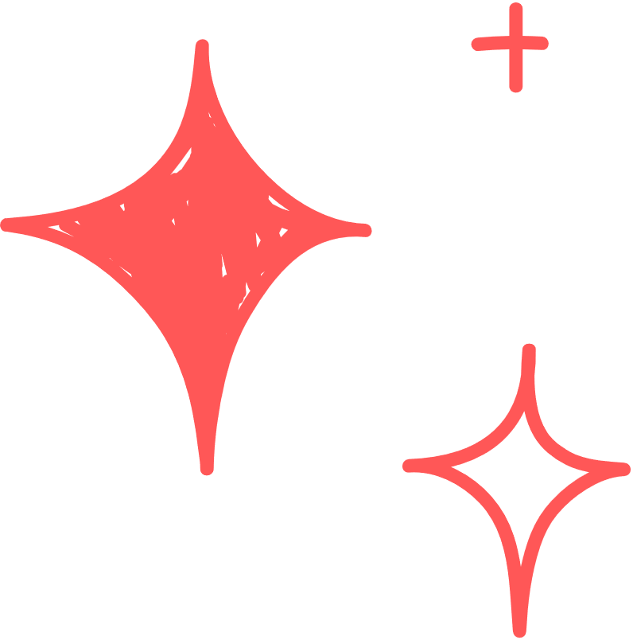


CHÀO MỪNG
CÁC EM HỌC SINH

Slide 3
GIỚI THIỆU VỀ HỢP CHẤT HỮU CƠ – HIDROCARBON VÀ NGUỒN NHIÊN LIỆU
CHỦ ĐỀ 7

Slide 4
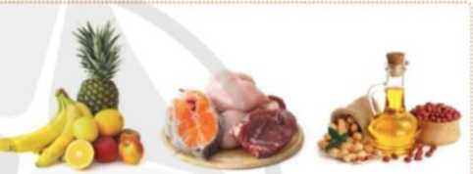
KHỞI ĐỘNG
Quan sát hình 19.1 và chỉ ra thực phẩm nào giàu chất đạm, chất béo, chất bột đường, VTM?
Hình 19.1. Một 90 loại thực phẩm

Slide 5



Bài 19. GIỚI THIỆU VỀ HỢP CHẤT HỮU CƠ
(Thời lượng 02 tiết)

Slide 6


MỤC TIÊU BÀI HỌC
- Nêu được khái niệm hợp chất hữu cơ, hóa học hữu cơ
- Phân loại được hợp chất vô cơ và hợp chất hữu cơ dựa vào thành phần phân tử
- Phân biệt được CTPT, CTCT và ý nghĩa
- Nêu được đặc điểm cấu tạo hợp chất hữu cơ và giải thích tại sao số lượng hợp chất hữu cơ lại nhiều hơn hợp chất vô cơ

Slide 7



NỘI DUNG BÀI HỌC
II. ĐẶC ĐIỂM CẤU TẠO PHÂN TỬ HỢP CHẤT HỮU CƠ
I. HỢP CHẤT HỮU CƠ VÀ HÓA HỌC HỮU CƠ
III. CÔNG THỨC PHÂN TỬ - CÔNG THỨC CẤU TẠO
LUYỆN TẬP - VẬN DỤNG

Slide 8
I.
HỢP CHẤT HỮU CƠ VÀ HÓA HỌC HỮU CƠ

Slide 9
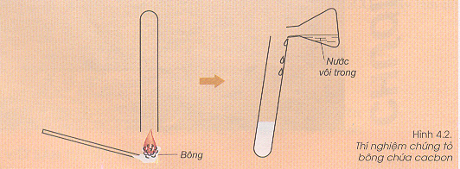

I. HỢP CHẤT HỮU CƠ VÀ HÓA HỌC HỮU CƠ
1. Khái niệm hợp chất hữu cơ
? Nêu dụng cụ, nguyên liệu của thí nghiệm
? Các bước làm thí nghiệm
? Báo cáo kết quả thí nghiệm đã làm ở nhà
? Nêu hiện tượng TN quan sát được

Slide 10
I. HỢP CHẤT HỮU CƠ VÀ HÓA HỌC HỮU CƠ
1. Khái niệm hợp chất hữu cơ
Có phải tất cả các hợp chất chứa Carbon đều là hợp chất hữu cơ không?
. Nhận xét về sản phẩm đốt cháy các HCHC và thành phần nguyên tố có trong đó?
Trong hợp chất hữu cơ phải có nguyên tố nào?
- Khi bông cháy tạo ra khí CO₂. Khí CO₂ tạo thành đã tác dụng với nước vôi trong sinh ra CaCO₃ không tan → làm nước vôi trong vẩn đục.
- Tương tự, khi đốt cháy các hợp chất hữu cơ khác như gỗ, nến, cồn, xăng, dầu mỏ … đều tạo ra CO₂.

Slide 11

I. HỢP CHẤT HỮU CƠ VÀ HÓA HỌC HỮU CƠ
1. Khái niệm hợp chất hữu cơ
- Hợp chất hữu cơ là hợp chất của carbon (trừ CO, CO₂, H₂CO₃ và muối carbonat …)

Slide 12
1. Hợp chất hữu cơ không có trong nguyên liệu nào sau đây?
A. Thịt bò
B. Giấy
C. Đá vôi
D. Mật ong

Slide 13
2. Sản phẩm thu được khi đốt cháy HCHC luôn làm nước vôi trong vẩn đục vì:
A. Sản phẩm chứa H₂O
B. Sản phẩm chứa O₂
C. Sản phẩm chứa N₂
D. Sản phẩm chứa CO₂

Slide 14
3. Chất nào sau đây không phải là HCHC:
A. NaHCO₃
B. CH₄
C. C₂H₆O
D. C₂H₃Cl

Slide 15
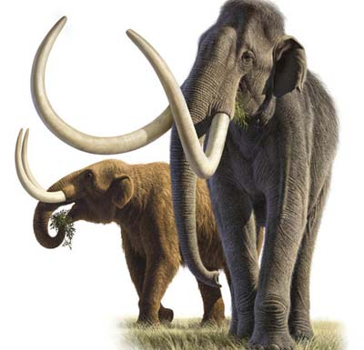
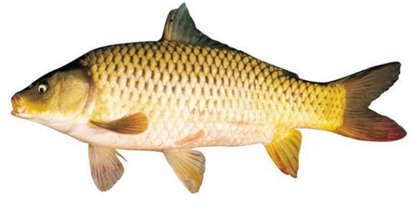
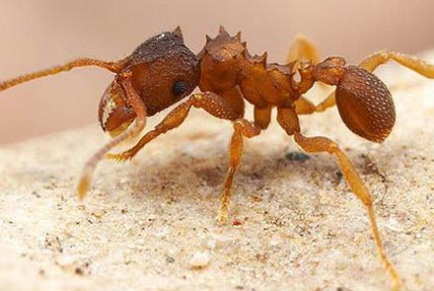
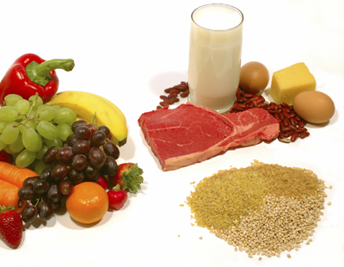
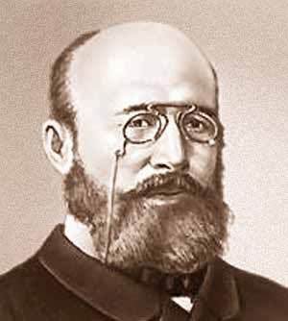
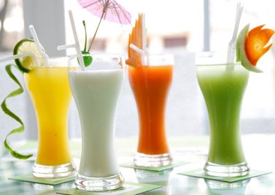

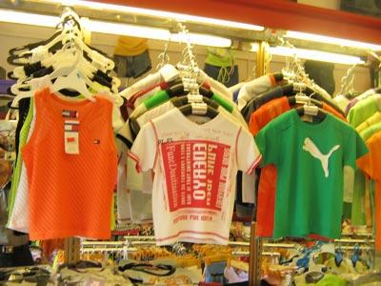
Hợp chất hữu cơ đóng vai trò quan trọng trong đời sống của con người và động, thực vật

Slide 16
Các hợp chất hữu cơ sau: CH₄, C₂H₆O, C₂H_{4,} CH₃Cl, C₂H₅O₂N, em hãy nhận xét điểm giống và khác nhau trong thành phần phân tử?

Slide 17
Một số ví dụ về hợp chất hữu cơem hãy nhận xét điểm giống và khác nhau trong thành phần phân tử?
Hợp chất hữu cơ
Hydrocarbon
Dẫn xuất của Hydrocarbon
Giống nhau:Trong thành phần phân tử đều có 2 nguyên tố là C và H
Khác nhau
Ngoài C và H, trong phân tử còn có các nguyên tố khác như O, N, Cl …
CH₃Cl
C₂H₅O₂N
C₆H₆
C₂H₆O
CH₄
C₂H₄
Thế nào là dẫn xuất của Hydrocarbon?
Thế nào là Hydrocarbon?

Slide 18
2. Phân loại hợp chất hữu cơ
Hợp chất hữu cơ chia làm 2 loại:
- Hydrocarbon: Phân tử chỉ chứa 2 nguyên tố carbon và hydrogen.
+ Công thức dạng C_{x}H_{y}
+ Ví dụ: CH₄ , C₂H₄ , C₂H₂ , C₆ H₆
- Dẫn xuất hydrocarbon: Ngoài carbon và hydrogen, trong phân tử còn có các nguyên tố khác như O, N, Cl ..
+ Công thức dạng C_{x}H_{y}O_{z}, C_{x}H_{y}O_{z}N_{t}
+ Ví dụ: CCl₄, C₂H₆O, CH₃NO₂ …

Slide 19

PHIẾU HỌC TẬP 1 (Hoạt động cặp đôi)
Sắp xếp các chất: C₃H₈O ; CaCO₃ ; C₂H₄ ; NaCl ; C₆H₁₂O₆ ; C₂H₆ ; C₂H₆O ; C₂H₃Cl ; NaHCO₃ vào các cột thích hợp trong bảng sau:
Hợp chất hữu cơ |  | Hợp chất vô cơ
Hydrocarbon | Dẫn xuất của Hydrocarbon
C₂H₄ ; C₂H₆
C₃H₈O ; C₆H₁₂O₆ ; C₂H₆O ; C₂H₃Cl
CaCO₃ ; NaCl ; NaHCO₃

Slide 20
3. Khái niệm về hóa học hữu cơ:
- Hóa học hữu cơ là ngành hóa học chuyên nghiên cứu về các hợp chất hữu cơ và những chuyển đổi của chúng.
Hóa học dầu mỏ
HÓA HỌC HỮU CƠ
Hóa học polime
Hóa học các hợp chất thiên nhiên
Ngành hóa học hữu cơ đóng vai trò quan trọng trong sự phát triển kinh tế, xã hội.
Hóa học hữu cơ là gì ?
Ngày nay hóa học hữu cơ gồm những phân
ngành nào?
Ngành hóa học hữu cơ có vai trò như thế nào
đối với đời sống xã hội ?

Slide 21
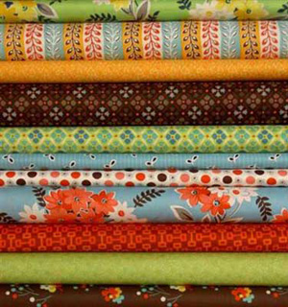

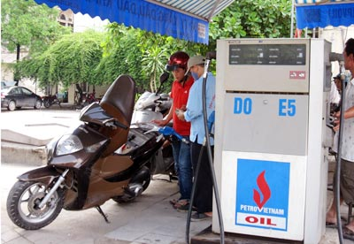
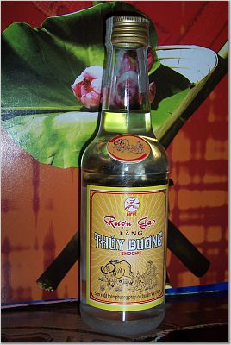
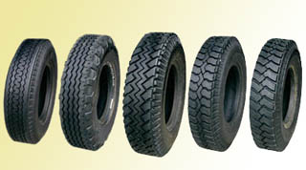
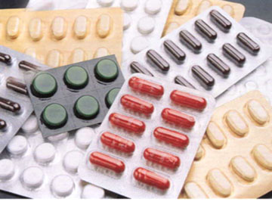

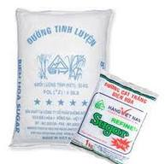
Một số hình ảnh về sản phẩm của ngành hóa hữu cơ
VẢI
DẦU ĂN
XĂNG
RƯỢU
LỐP XE
THUỐC
NƯỚC HOA
ĐƯỜNG

Slide 22
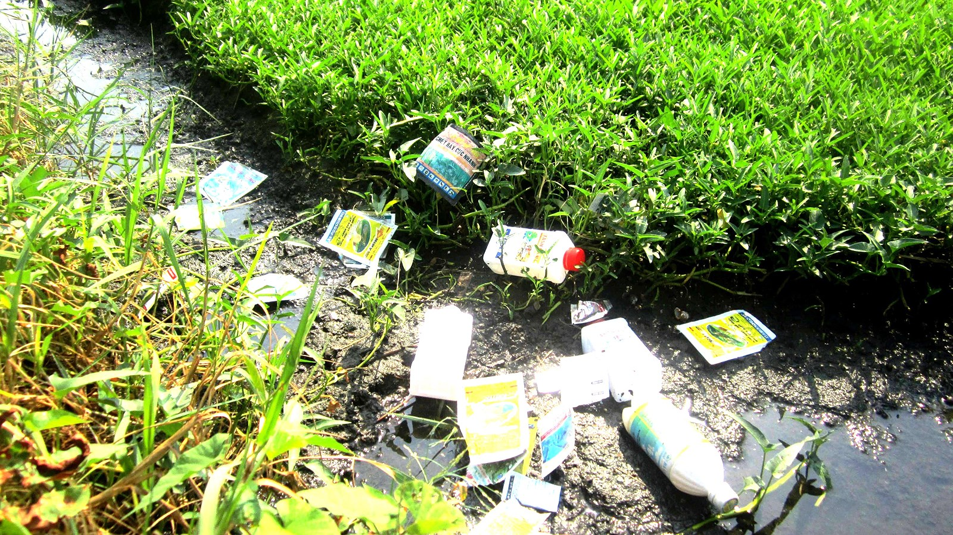
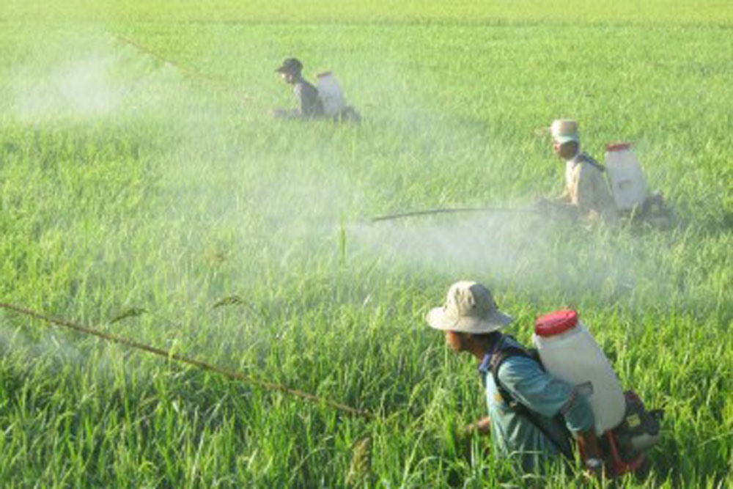
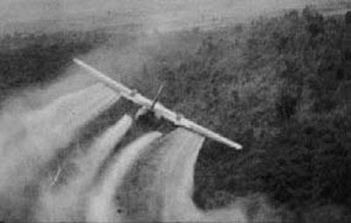
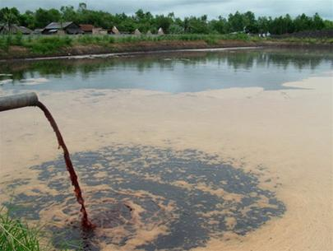
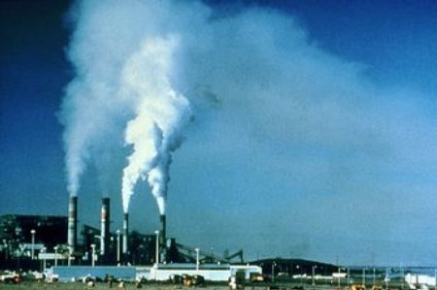
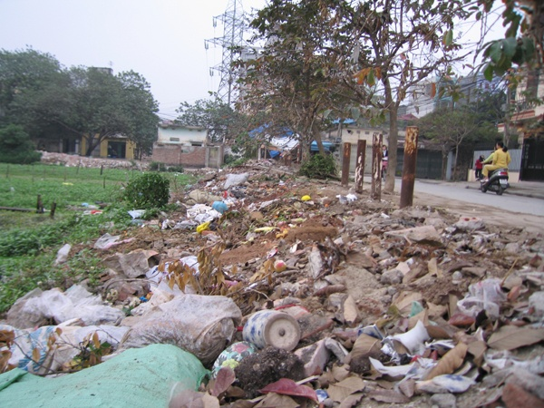

Slide 23
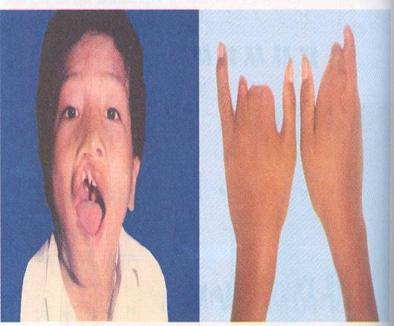
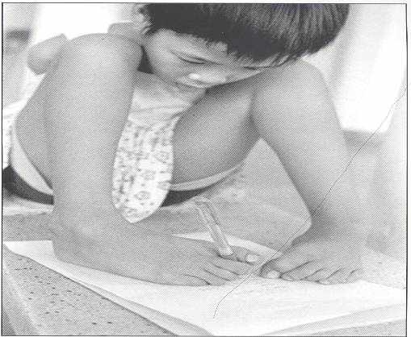
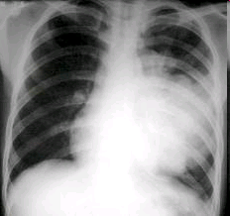
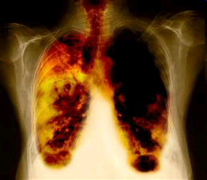
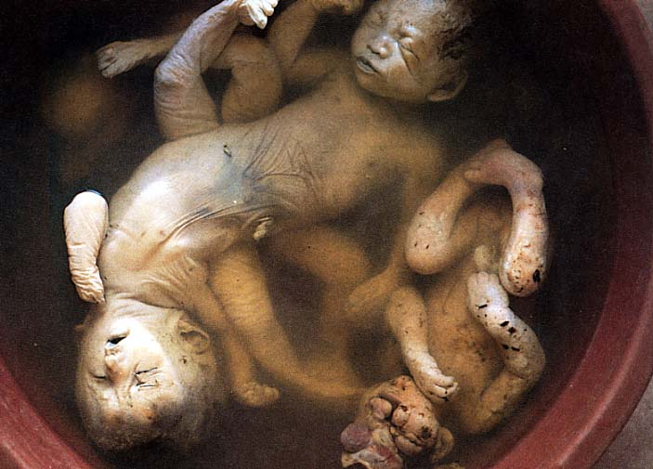
Một số tác hại do hợp chất hữu cơ gây ra

Slide 24
II.
ĐẶC ĐIỂM CẤU TẠO PHÂN TỬ HỢP CHẤT HỮU CƠ

Slide 25
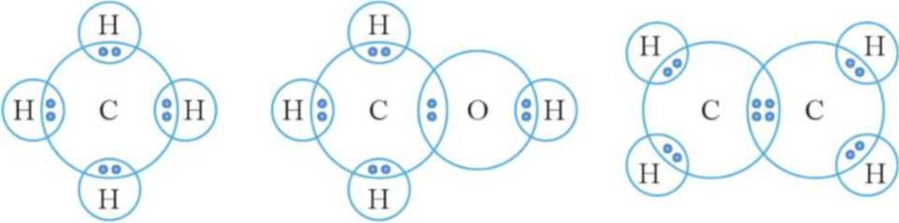
a) Phân từ methane
b) Phân tử methyhc alcohol
c) Phân tứ ethylene
PHIẾU HỌC TẬP 2 (Hoạt động nhóm)
1. Để tạo thành liên kết trong các phân tử trên, nguyên tử Carbon, Oxygen, hydrogen đã góp chung bao nhiêu electron?
2. Xác định hóa trị của C, O, H trong các phân tử.
3. Liên kết giữa các nguyên tử trong các phân tử trên là liên kết cộng hóa trị hay liên kết ion?
Hình 19.5. Mô hình mô tả sự góp chung electron của các nguyên tử trong môt số phân tử

Slide 26
KẾT QUẢ PHIẾU HỌC TẬP 2
1. Nguyên tử C góp chung 4e, nguyên tử O góp chung 2e, nguyên tử H góp 1e ở lớp ngoài cùng để tạo ra các cặp electron dùng chung
2. Hóa trị của C trong các phân tử là IV; của O là II; của H là I
3. Liên kết giữa các nguyên tử trong các phân tử trên là liên kết cộng hóa trị.
I lình 19.5. Mô hình mô tả sự góp chung elecưon của các nguyên tử trong môt số phân tử

Slide 27
1. Hóa trị và liên kết giữa các nguyên tử.
Trong phân tử HCHC:
+ Liên kết giữa các nguyên tử chủ yếu là liên kết cộng hóa trị
+ Mỗi một cặp electron dùng chung được biểu diễn bằng một nét gạch ngang (-) nối giữa 2 nguyên tử
+ Các nguyên tử liên kết với nhau theo đúng hóa trị của chúng: C (IV); H (I); O (II); Cl (I); Br (I)
C
C
C
C
O
H
O

Slide 28
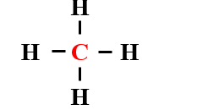
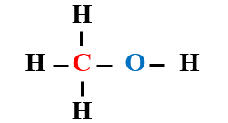
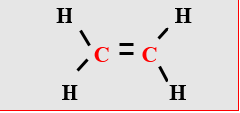

HOẠT ĐỘNG CẶP ĐÔI
Bài tập 1. Hãy biểu diễn liên kết giữa các nguyên tử trong phân tử sau: CH₄ ; CH₃OH ; C₂H₄

Slide 29

3. Xác định số liên kết của nguyên tử carbon, hydrogen và oxygen trong phân tử methylic alcohol
Methylic alcohol
Trong phân tử methylic alcohol bao gồm:
- 3 liên kết đơn giữa C và H;
- 1 liên kết đơn giữa C và O;
- 1 liên kết đơn giữa O và H.

Slide 30
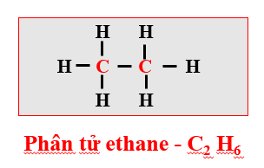
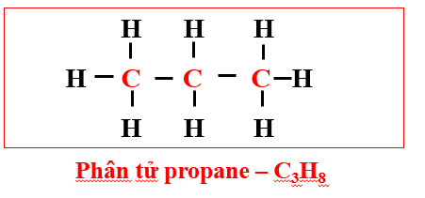

2. Mạch carbon:
Trong phân tử, các nguyên tử Carbon còn liên kết trực tiếp với nhau tạo thành mạch carbon.
- Có 3 loại mạch:
+ Mạch hở không phân nhánh (mạch thẳng)
+ Mạch hở phân nhánh (mạch nhánh)
+ Mạch vòng

Slide 31
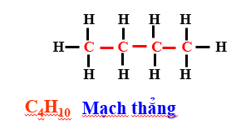
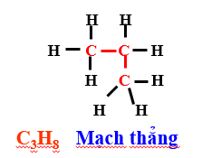
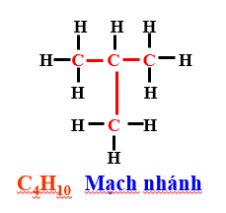
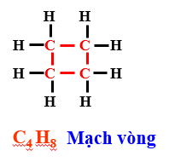

Slide 32
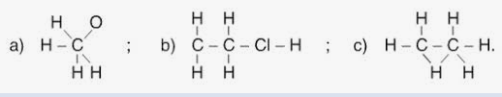
Luyện tập:
1. Hãy chỉ ra những chỗ sai trong các CT sau và sửa lại cho đúng

Slide 33
LUYỆN TẬP CỦNG CỐ
Bµi tËp 4:
a. Chỉ ra chỗ sai trong công thức sau và viết lại cho đúng:
H
(sai)
C thừa 1 hoá trị
O thiếu 1 hoá trị
H
H
C
O
H

Slide 34
H
H
C
O
H
H

Slide 35
LUYỆN TẬP CỦNG CỐ
Bµi tËp 4:
b. Chỉ ra chỗ sai trong công thức sau và viết lại cho đúng:
H
H
(sai):
Cl thừa 1 hoá trị
C thiếu 1 hoá trị
C
C
Cl
H
H
H

Slide 36
H
H
H
C
C
Cl
H
H

Slide 37
Luyện tập:
1. Hãy chỉ ra những chỗ sai trong các CT sau và sửa lại cho đúng
H
H
(sai):
C thừa 1 hoá trị
H thừa 1 hoá trị
H
C
C
H
H
H

Slide 38
H
H
H
C
C
H
H
H

Slide 39
2) Phân loại mạch cacbon trong các cách biểu diễn sau :
(b)
(a)
Mạch thẳng
Mạch nhánh
(c)
(d)
Mạch thẳng
Mạch vòng

Slide 40
Hoạt động nối tiếp
Ôn lai các kiến thức đã học về: khái niệm HCHC, phân loại HCHC, hóa trị và liên kết giữa các phân tử HCHC, mạch cacrbon.
Làm bài tập ..... trong SBT..... Trang
Xem trước phần sau

Slide 41
Tiết 2

Slide 42
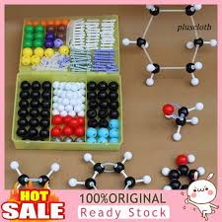
Hãy lắp ráp mô hình phân tử C₂H₆O và biểu diễn liên kết giữa các nguyên tử trong phân tử C₂H₆O theo mô hình đã lắp được
Hạt màu đen: nguyên tử C
Hạt màu trắng: nguyên tử H
Hạt màu đỏ: nguyên tử O

Slide 43
HƯỚNG DẪN
- Chuẩn bị: Dụng cụ: các quả cầu tượng trưng cho các nguyên tử C, H và O; các thanh nối tượng trưng cho liên kết.
- Tiến hành thí nghiệm và thảo luận:
+ Lấy hai quả cầu tượng trưng cho nguyên tử carbon, sáu quả cầu tượng trưng cho nguyên tử hydrogen, một quả cầu tượng trưng cho nguyên tử oxygen và các thanh nối tượng trưng cho liên kết (mỗi thanh nối tượng trưng cho một liên kết).
+ Gắn các quả cầu lại với nhau bằng các thanh nối.
? Có thể lắp được bao nhiêu mô hình khác nhau từ những quả cầu và thanh nổi trên?
? Biểu diễn liên kết giữa các nguyên tử trong phân tử C₂H₆O theo mô hình đã lắp được.

Slide 44
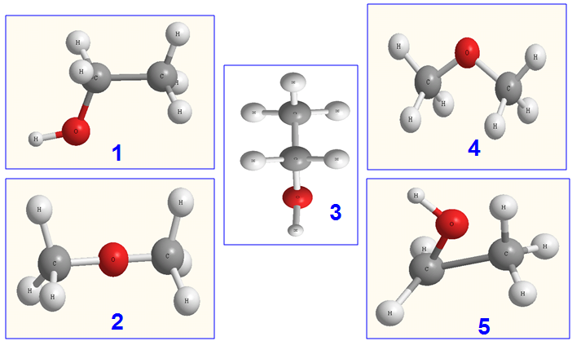

Slide 45
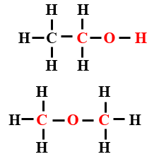
? Em có nhận xét gì về trật tự liên kết giữa các nguyên tử trong phân tử trên?
rượu etylic
(Lỏng, tan trong nước)
đimetyl ete
(khí, tan ít)
3. Trật tự liên kết trong phân tử:
- Trong phân tử, các nguyên tử liên kết với nhau theo 1 trật tự xác định. Nếu thay đổi → thay đổi tính chất →tạo chất khác.

Slide 46
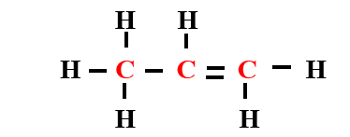
C₃H₆ có 2 công thức cấu tạo → 2 chất khác nhau
CH₂
CH₂
CH₂
Propene
(Propylene)
Cyclopropane

Slide 47
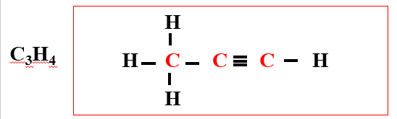
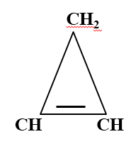
C₃H₄ có 3 công thức cấu tạo → 3 chất khác nhau
CH₂ = CH = CH₂
Prop-1,2-dien
Propyne
Cyclopropene

Slide 48

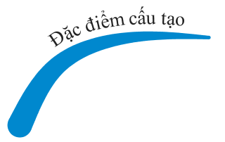

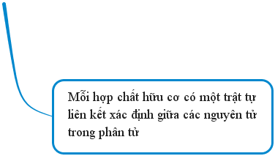
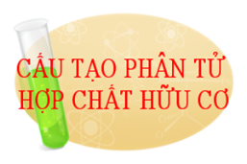
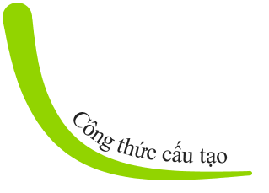

Slide 49
III.
CÔNG THỨC PHÂN TỬ VÀ CÔNG THỨC CẤU TẠO

Slide 50
Công thức phân tử | Công thức cấu tạo | Công thức cấu tạo thu gọn
C₂H₆
C₂H₆O
C₂H₆O
C₃H₆
CH₃ – CH₃
CH₃ - CH₂ - OH
CH₃ – O – CH₃
CH₃ - CH = CH₂

Slide 51
1. Công thức phân tử: cho biết thành phần nguyên tố và số lượng nguyên tử của mỗi nguyên tố trong phân tử:
VD: C₂H₄ ; C₂H₆O
2. Công thức cấu tạo: biểu diễn đầy đủ đặc điểm liên kết giữa các nguyên tử trong phân tử:
VD: CH₂ = CH₂ ; CH₃ – CH₂ - OH

Slide 52

LUYỆN TẬP

Slide 53

4. Chọn ý kiến đúng trong hai ý kiến sau. Giải thích
a. ứng với một công thức cấu tạo có thể có nhiều công thức phân tử.
b. ứng với một công thức cấu tạo chỉ có một công thức phân tử.
→ Sai
→ Đúng
- Giải thích: Công thức cấu tạo ngoài việc xác định được trật tự liên kết thì chúng ta cũng đếm được số lượng nguyên tử để xác định được công thức phân tử.

Slide 54

5. Khi đun bếp củi, khói thoát ra có chứa một lượng nhỏ formaldehyde. Đây là một trong những nguyên nhân làm cho khói bếp củi có tinh sát trùng. Công thức phán tử của formaldehyde là CH₂O. Hãy viết công thức cấu tạo của formaldehyde

Slide 55
CỦNG CỐ

Slide 56





Câu 1: Dãy chất nào sau đây chỉ gồm các hợp chất hữu cơ?
A. C₂H₂; CH₃CHO; C₂H₃Cl; C₆H₅NO₂
B. C₂H₆; CCl₄; C₁₂H₂₂O₁₁; CO.
C. C₅H₁₂; CaCO₃; C₆H₁₂O₆; HCOOH.
D. CH₃COONa; K₂CO₃; CH₄; C₁₂H₂₂O₁₁

Slide 57

Câu 2: Cách biểu diễn nào không phải công thức cấu tạo?
A. CH₃−O−CH₃.
B. C₂H₅OH.
C. C₂H₆O
D. CH₃−CH₂−OH.

Slide 58
Câu 3: Công thức cấu tạo của một chất
A. chỉ cho biết thành phần của phân tử.
B. cho biết số lượng nguyên tử của mỗi nguyên tố trong phân tử.
C. cho biết trật tự liên kết và cách thức liên kết giữa các nguyên tử trong phân tử.
D. cho biết nguyên tố hoá học trong phân tử.

Slide 59
Câu 4
Những công thức cấu tạo nào sau đây biểu diễn cùng một chất?
1.
2.
4.
3.

Slide 60
Câu 5
Hãy chọn công thức đúng trong các câu sau
O
a.
b.
c.

Slide 61
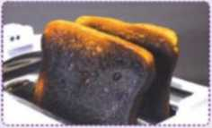
VẬN DỤNG 1
Bánh mì chuyền sang màu đen khi bị đun nóng ở nhiệt độ cao (hình 19.2). Giải thích hiện tượng trên.
Bánh mì là HCHC, khi đun nóng sẽ phân hủy thành Carbon màu đen.

Slide 62
VẬN DỤNG 2
Phân tử hợp chất hữu cơ A gồm 2 nguyên tố. Khi đốt cháy 3 gam chất A thu được 5,4 gam nước. Hãy xác định CTPT của A, biết khối lượng phân tử A là 30 gam

Slide 63
GIẢI.
- Dựa vào sản phẩm đốt cháy → Xác định thành phần nguyên tố có trong A
Vì A là HCHC → A có C.
Đốt cháy A thu được H₂O → A có H
Mà A chỉ có 2 nguyên tố nên A có C, H → A là hydrocarbon
Gọi CTPT của A dạng C_{x}H_{y}

Slide 64
Ta có:
→ Công thức đơn giản của A là CH₃
- CTPT của A dạng (CH₃)_{n} = 30 → 15.n = 30 → n = 2
Vậy CTPT của A là C₂H₆
Cách 2.
Cứ 1 mol A cháy hết tạo 3 mol H₂O
→ n_{H} = 6 mol = y
12.x + 1.6 = 30 → x = 2
→ CTHH là C₂H₆

Slide 65


NHIỆM VỤ VỀ NHÀ
Hoàn thành các bài tập trong SBT.
Tìm hiểu trước bài 20

